Slide 1
كيف أرتب مهامي اليومية؟؟

Slide 2
مفاهيم يجب أن أعرفها

Slide 3
أولوية/
درجة أهمية الشيء / المهمة/العمل الذي أريد تنفيذه.
ترتيب الأولويات/
ترتيب/تنظيم الأعمال التي أريد أقوم بها وفق أهميتها.

Slide 4
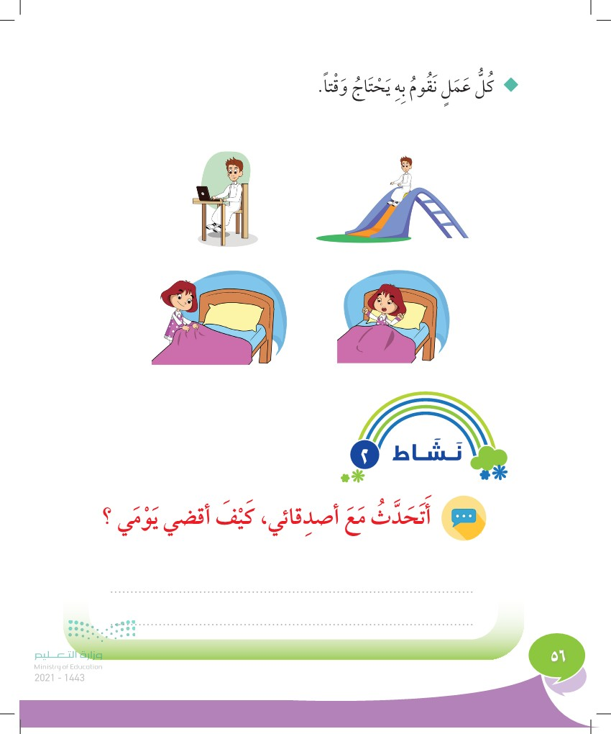

Slide 5
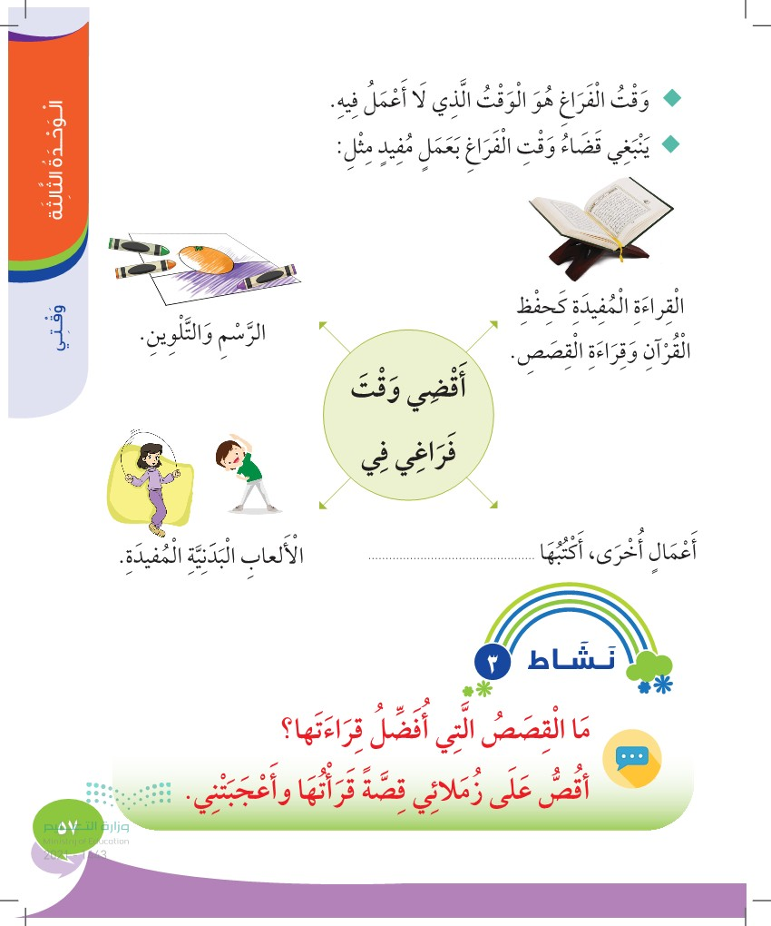

Slide 6
معلومة مهمة

Slide 7
يجب أن أعلم لأن هناك مهام /أعمال لا تحتمل التأجيل ،مثل/
الصلاة في وقتها، المذاكرة للاختبار، الاستحمام بعد الرجوع من اللعب... ومثل هذه المهام يجب القيام بها أثناء حضور وقتها.
كما أن هناك مهام /أعمال مهمة لكنها غير عاجلة مثل /
ممارسة هواياتي (الرسم – لعب الكرة –السباحة ) وهذه نستطيع تحديد أيام خلال الأسبوع لممارستها.

Slide 8
نشاط

Slide 9
